Slide 1


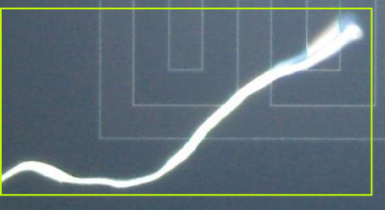
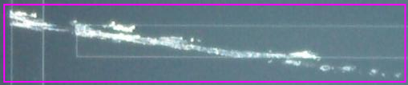
구분 | 어노테이션 명 | 결함 예시
작은 점 | dot
큰 점 | spot
곡선형 이물질 | line
긁힌 자국 | scratch

Slide 2

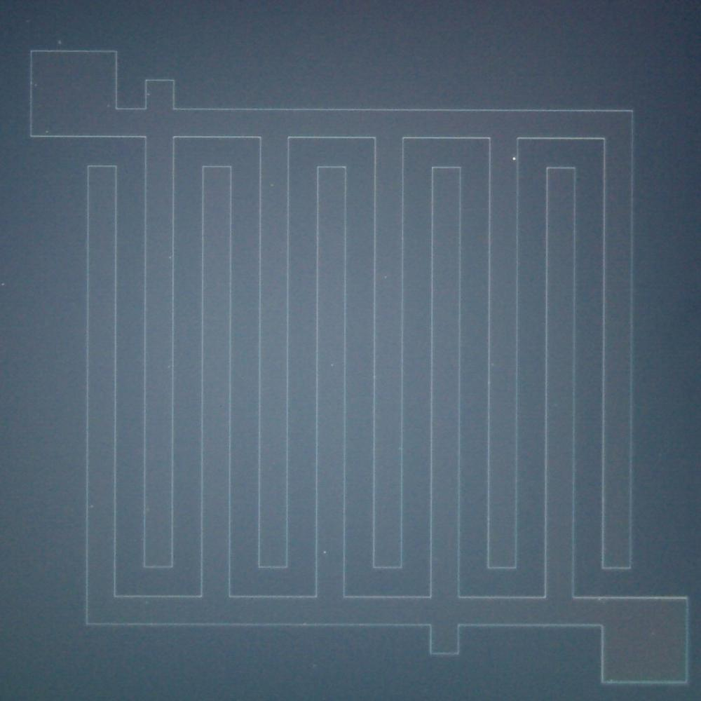
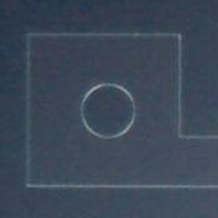
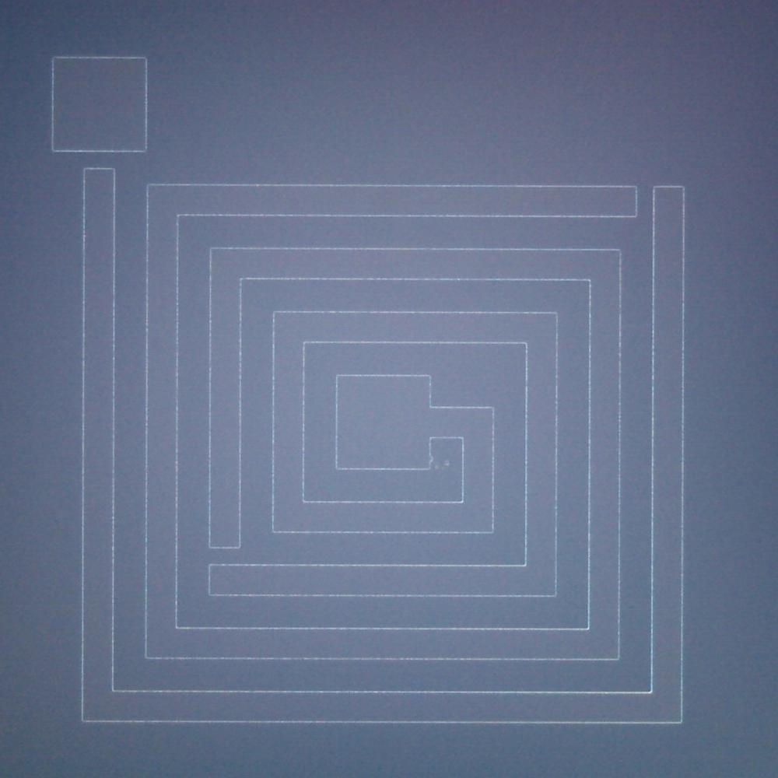
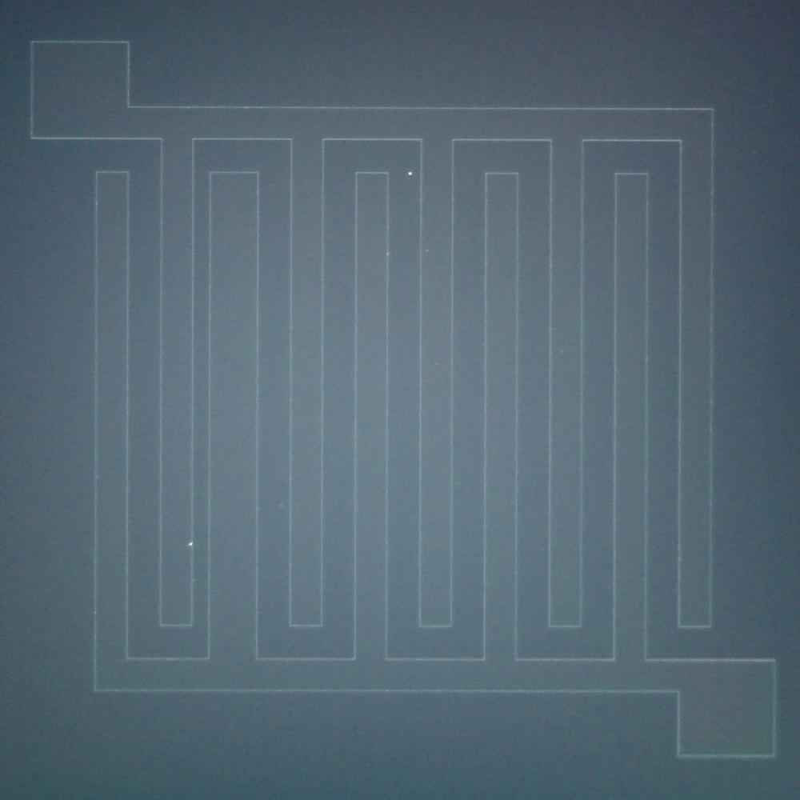
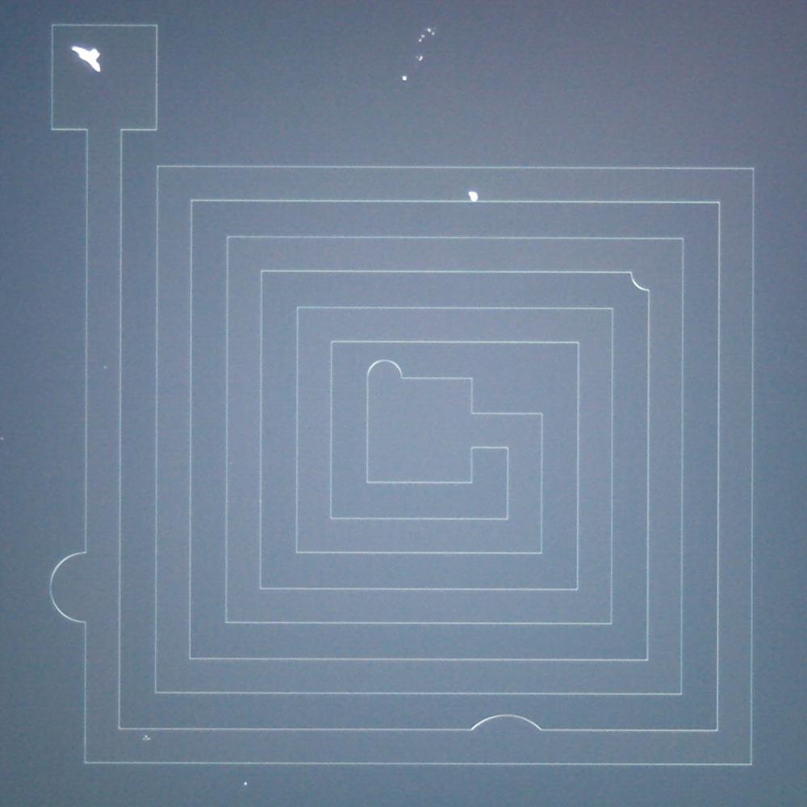


구분 | 어노테이션 명 | 결함 예시 | 구분 | 어노테이션 명 | 결함 예시
튀어나온 결함 | bulge circuit |  | 길게 잘린 회로 | cut circuit
구멍 결함 | circle |  | 짧게 잘린 회로 | short circuit
곡선형 결함 | curve circuit |  | 굵은 회로 | fat circuit
사선으로 잘린 결함 | edge circuit |  | 가는 회로 | thin circuit

Slide 3
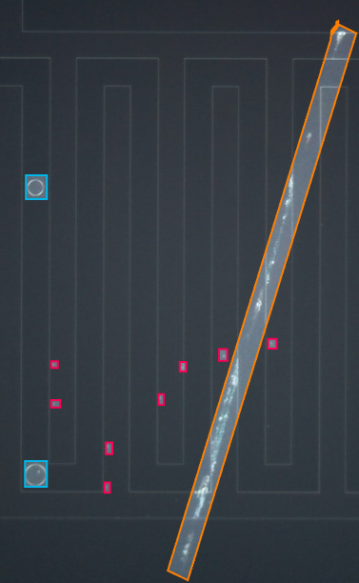
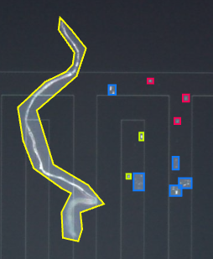
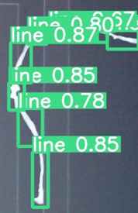

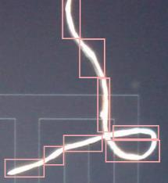
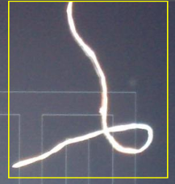
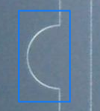
단순 이물 결함 어노테이션 세분화
비정형 결함은 폴리곤 처리
단순 이물 결함 4종으로 통합
회로 결함 8종 추가
긴 결함은 나눠서 바운딩 박스 처리
비정형 결함은 하나로 묶어서 라벨링
dot와 spot은 영역을 좁게 라벨링
부족한 객체는 합성으로 증식

Slide 4
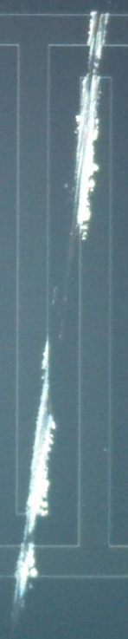
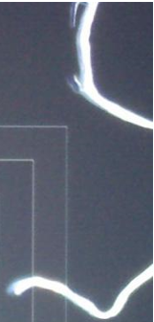
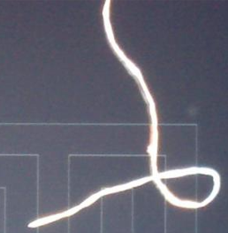
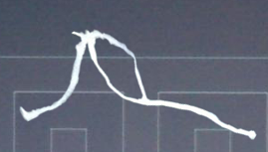
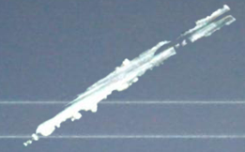
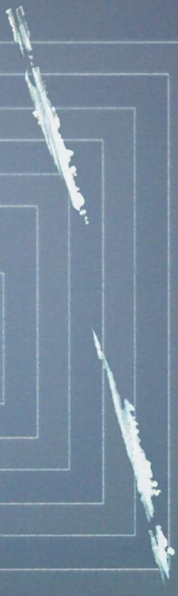
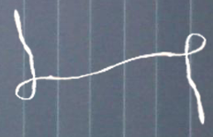
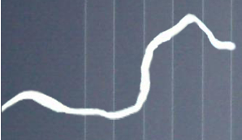
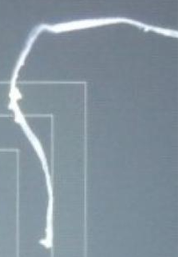
원본 데이터
합성을 통해 새롭게 생성한 데이터

